Slide 1
基于单机多核系统的图处理研究
报告人：周东伟
导师：陈浩

Slide 2
大纲
背景及意义
研究内容
系统设计与实现
系统分析
测试结果

Slide 3
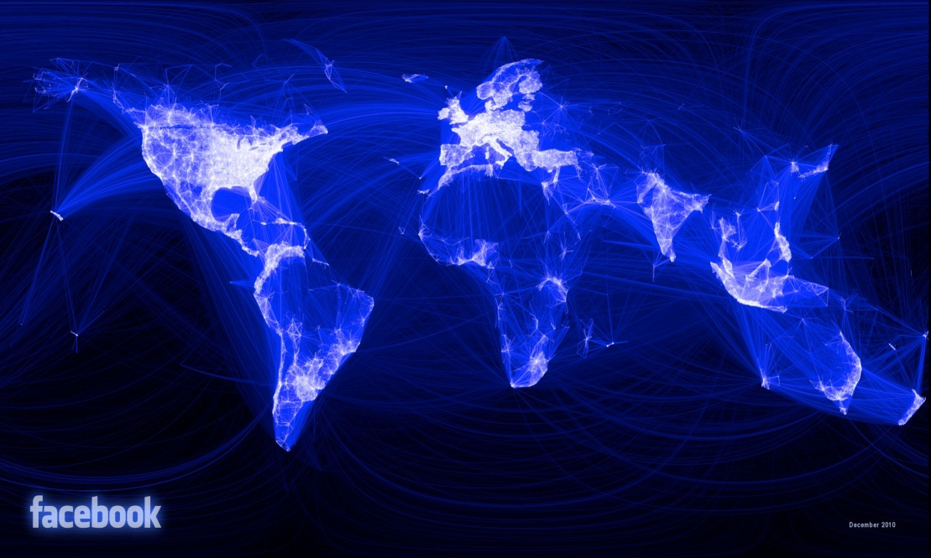
背景及意义
网络、大数据
  压力、挑战
Facebook一幅基于朋友关系的可视化世界地图。
  交通线路图，
  报纸文献，
  科学研究发表文章中的引用关系

Slide 4
背景及意义
分布式图处理系统
  负载均衡
  消息通信延迟
  耗费资源
  不利于开发、调试
基于单机的图处理系统
  便捷高效
  节约资源
  应用简单

Slide 5
大纲
背景及意义
研究内容
系统设计与实现
系统分析
测试结果

Slide 6
研究内容
本课题的研究内容主要有一下三个方面：
  改进传统BSP模型
  研究新模型下图处理的特征行为
  实现一个可以在单机环境下高效进行大规模图计算的框架

Slide 7
大纲
背景及意义
研究内容
系统设计与实现
系统分析
测试结果

Slide 8
系统设计和实现
传统计算模型的缺陷：
  以顶点为中心的

Slide 9
已完成的工作和内容
Vertex-centric模型
  单个顶点上的计算很少
  消息传递
改进后的计算模型
来自其他顶点
的消息
计算
发送给其他顶点
的消息
协程
顶点
顶点
状态v1
状态v2

Slide 10
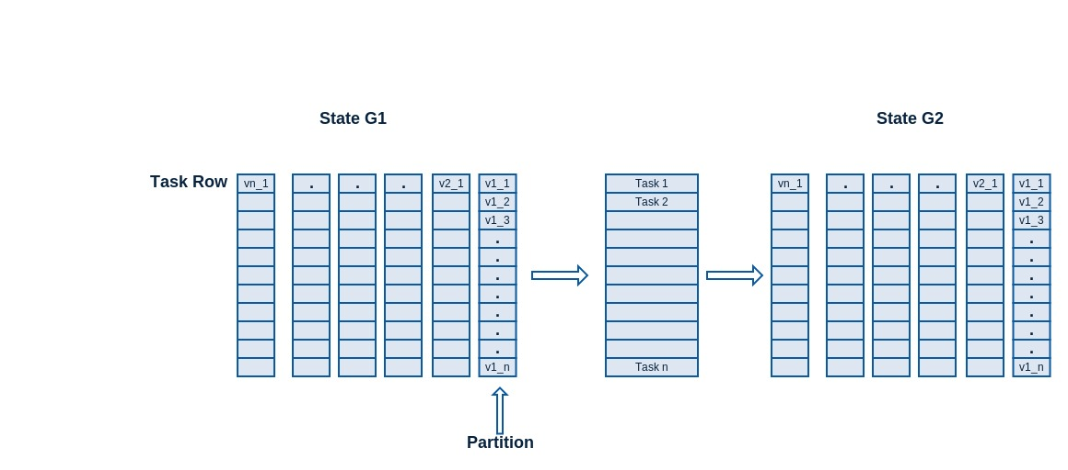
已完成的工作和内容
高并发下的图计算模型
Task 表示一个协程 ，v表示顶点
G1表示当前超级步之前
G2表示经过该超级步后

Slide 11
已完成的工作和内容
消息传递
  分区内消息传递
    点对点传递
  分区外消息传递
    消息缓存
      没个分区对应一个缓存，用来保存来自其他分区的消息

Slide 12
已完成的工作和内容
框架实现
  一个manager协程，n个协程
        n == partitionSize
  消息缓存实现
    避免的并发写 （每个协程需要确切的知道消息写入的缓存的位置，padding防止word-tearing引发的数据覆盖）
    避免锁机制
消息缓存
padding
消息
padding
消息
padding

Slide 13
大纲
背景及意义
研究内容
已完成的工作和内容
目前存在的困难及解决方案
后期拟完成的研究工作及安排

Slide 14
目前存在的困难及解决方案
  目前该框架尚存在一些问题：
    内存泄露，由于JVM的特性，图文件操作会产生大量的临时对象，造成Java虚拟机GC次数频繁，无法载入与协程同等数量的顶点。
    解决方案：优化JVM参数，调整代码，优化IO操作。

Slide 15
目前存在的困难及解决方案
分区内消息传递。基于内存的消息传递模型会涉及较大的并发写操作，如何避免并发写所带来的延迟。
  解决方案：（需要试验测试，参考Disruptor）设计消息缓冲环形队列，该队列维持唯一的可用索引序列，每个需要写操作的生产者，索引序列中获取唯一索引，保证两个不同的生产者所获取的索引是不同的，避免对同一个缓冲单元写入。按照索引从小到大依次完成提交，更新环形队列可用索引序列。

Slide 16
目前存在的困难及解决方案
  可扩展性，目前本框架的可扩展性仅支持较为常见的图应用算法
  解决方案：优化API接口，提供更多可能。

Slide 17
大纲
背景及意义
研究内容
已完成的工作和内容
目前存在的困难及解决方案
后期拟完成的研究工作及安排

Slide 18
后期拟完成的研究工作及安排
框架优化
框架测试
横向比较，Graphchi，Ligra等
纵向比较，不同因素对框架性能的影响
撰写论文

Slide 19
Thank You

